Slide 1


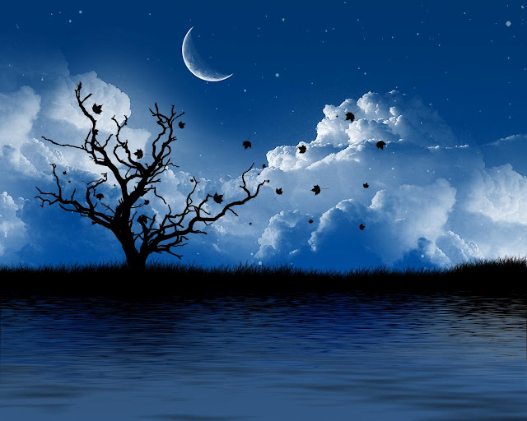



¿QUE SABEMOS
DE LA VERDAD?
José Luis
ERNESTO CORTAZAR

Slide 2

¿Qué sabemos de la Verdad…?
Apenas sabemos nada de la Verdad y lo que es peor… ni siquiera somos capaces de conocernos a nosotros mismos

Slide 3

El ser humano se pasa toda su vida investigando, examinando, escudriñando, inspeccionando… todo cuanto le rodea, sin embargo, apenas conoce nada de sí mismo.

Slide 4
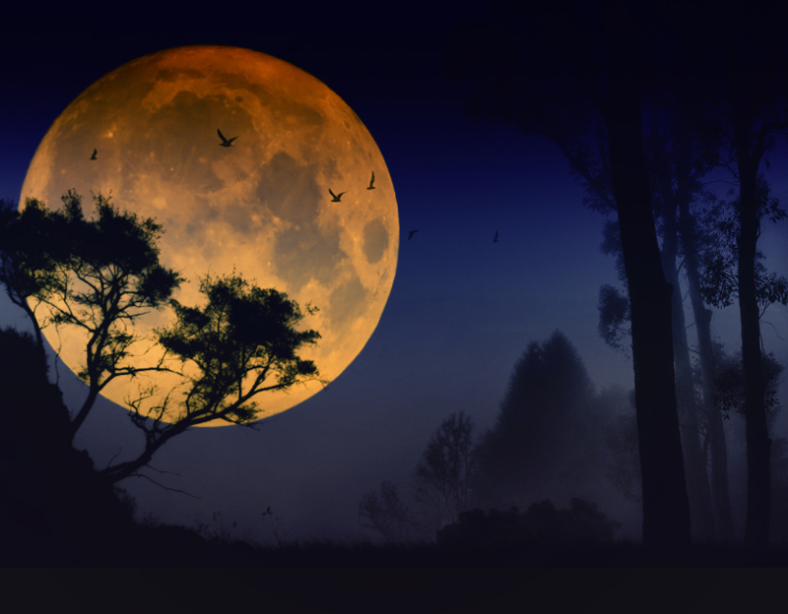
Las principales preguntas que no han obtenido respuesta y que "atormentan" al hombre, suelen ser de tipo existencial: ¿quién soy… de dónde vengo… a dónde voy.

Slide 5
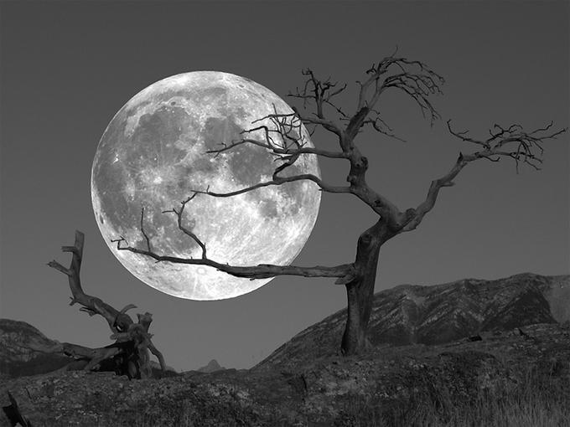
Posiblemente si conociéramos con exactitud estas respuestas, la vida nos resultaría mucho más fácil:

Slide 6

Posiblemente si conociéramos con exactitud estas respuestas, la vida nos resultaría mucho más fácil:
entenderíamos
el porqué de las cosas. Pero lo cierto, es que apenas sabemos nada de la verdad y mucho menos de nosotros mismos. Aquí encaja perfectamente la máxima atribuida a Jesús que dice: "La Verdad os hará libres".
entenderíamos
el porqué de las cosas. Pero lo cierto, es que apenas sabemos nada de la verdad y mucho menos de nosotros mismos. Aquí encaja perfectamente la máxima atribuida a Jesús que dice: "La Verdad os hará libres".

Slide 7

Verdad, brilla por su ausencia. Pero… ¿qué es verdad y qué no lo es?, ¿cómo saber si lo que conocemos es verdad y no una ilusión, un espejismo, o simplemente una manipulación?

Slide 8
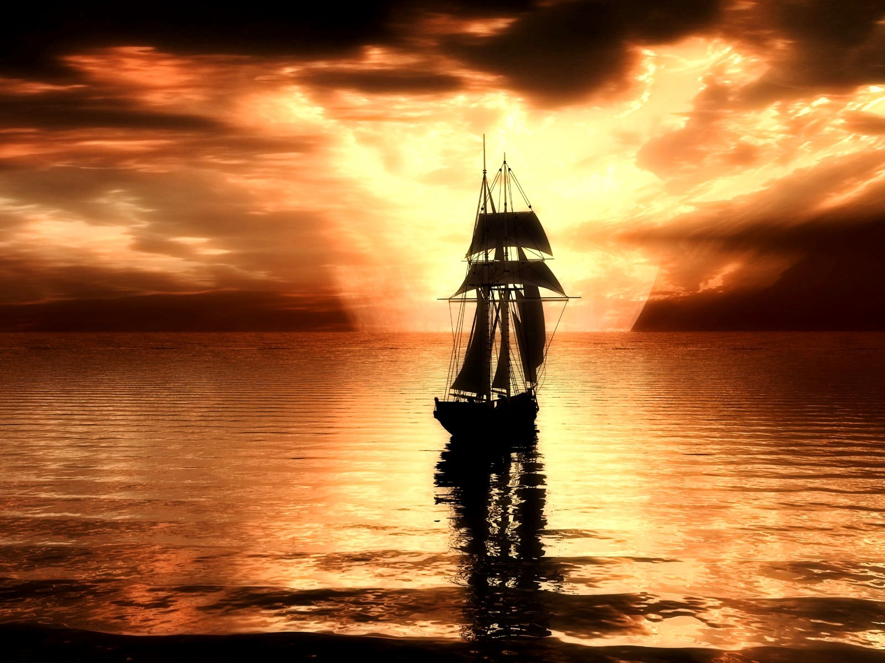
Decía Calderón de la Barca: "La vida es sueño… y los sueños, sueños son". ¿Vivimos en un eterno sueño?,
¿qué es la realidad…, a qué llamamos realidad?

Slide 9
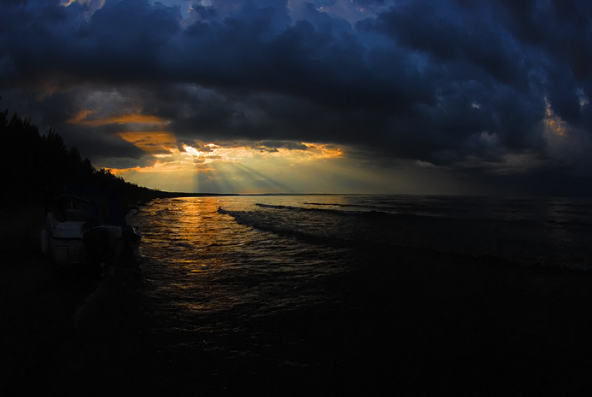
Ante tales incertidumbres, el ser humano ha optado por justificar su presencia y la razón de su existencia en la voluntad de un ser superior: un dios. Pero, ¿existe ése dios?

Slide 10
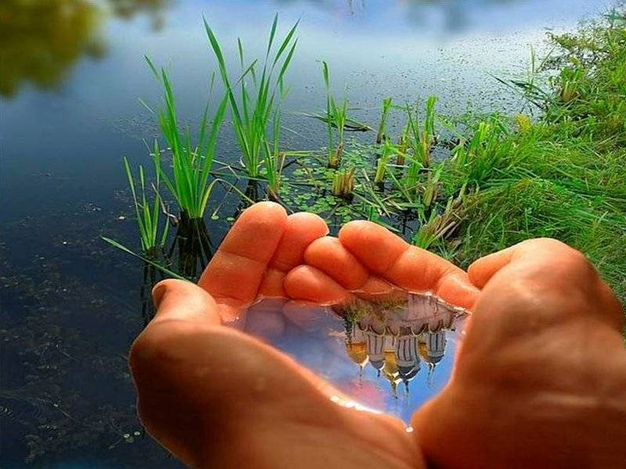
Si como Dios, entendemos al personaje referido en la Biblia como: Yahvé o Jehová. O en el Corán como: Alá. O como en las diferentes y variadas religiones, con su particular denominación.

Slide 11
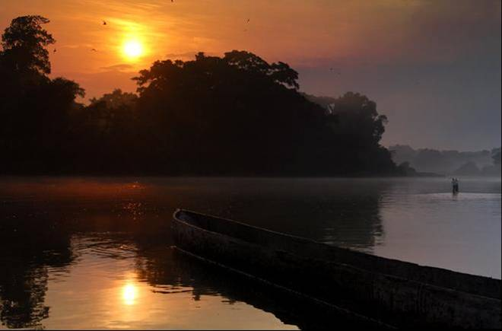
Resulta evidente de que ese tipo de dios o de ser supremo, no encaja en la mentalidad evolucionada del ser humano actual. El razonamiento científico del ser humano sabe diferenciar perfectamente un cuento o historia, de una evidencia contrastable.

Slide 12
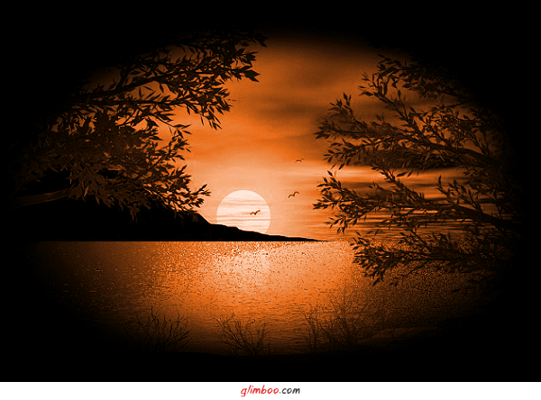
Es por ello que el ser humano, en realidad, a penas sabe nada de sí mismo. Y mucho menos de la posible existencia de un Dios creador tal como nos refieren los textos sagrados.

Slide 13

. Pero si la palabra Dios, es definida como la referencia a una inmensurable fuerza o energía, capaz de transformarse así misma en materia, en inteligencia, o cualquier otro tipo de manifestación; resultará más comprensible para la razón científica humana, aún cuando ésta sea incapaz de abarcar su total comprensión.

Slide 14
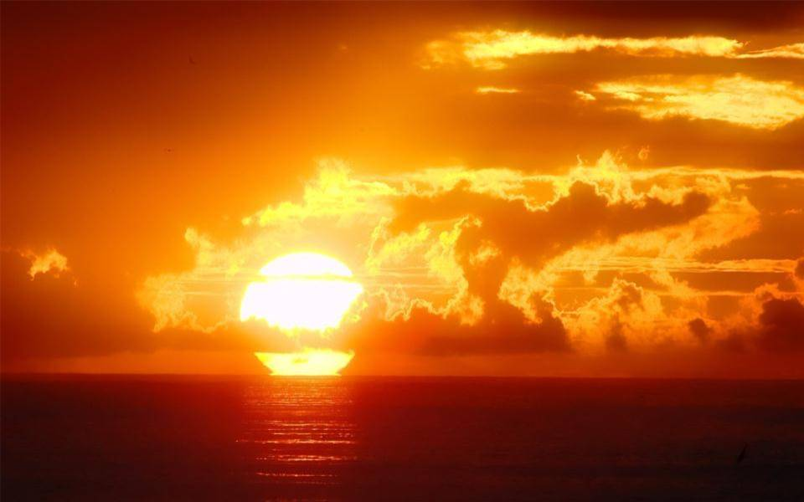
De acuerdo a ésta ultima exposición, la prioridad del ser humano debería establecerse en conocer el origen o la relación entre él y la gran fuerza o energía universal, responsable real de todo cuanto somos capaces de conocer y comprender.

Slide 15
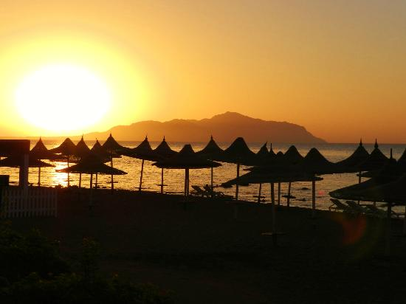
Esta sería la gran prioridad del ser humano: conocer su origen, su razón de ser y su destino. Quizás solamente de esta manera, se eliminarían los enfrentamientos y las guerras, así como el maltrato a otros seres vivos que nos acompañan en nuestra evolución,

Slide 16
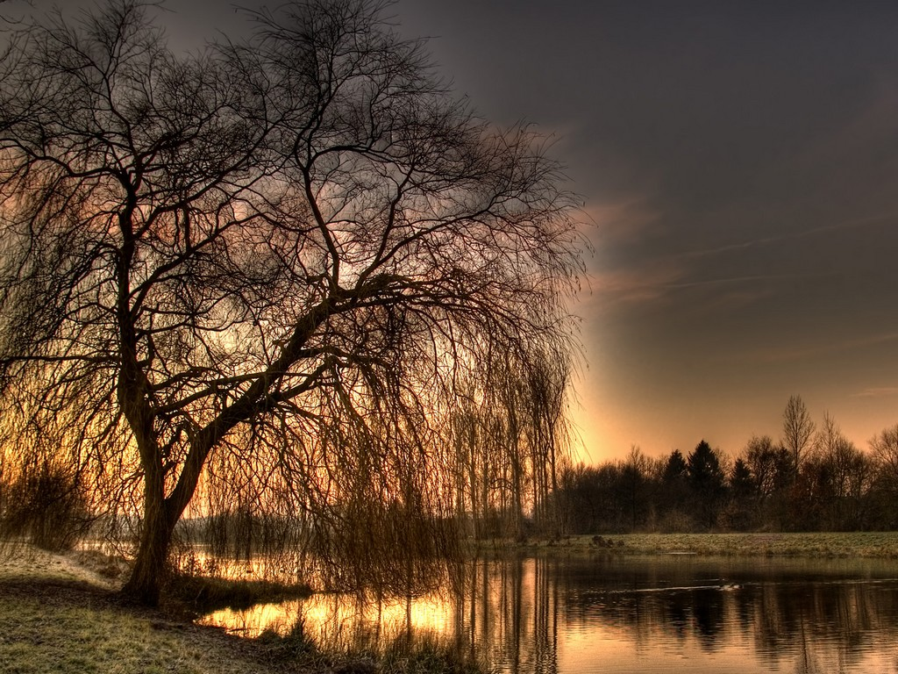
comulgando totalmente con la naturaleza de nuestra madre, la Tierra, un ser no menos vivo que nosotros mismos, pues de ella venimos y a ella le debemos nuestra existencia evolutiva.

Slide 17
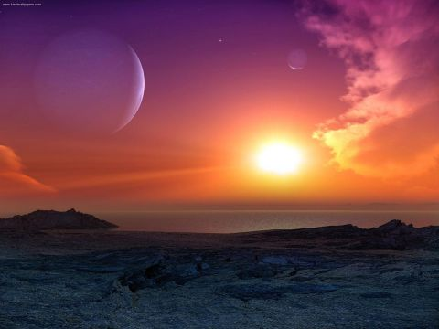
Pero la evolución racional del ser humano no alcanza a todos por igual. Por lo que ante la carencia de un estatus evolutivo general o global, que nos permita interrelacionarnos entre todos como si de un mismo pensamiento o idioma se tratase,

Slide 18
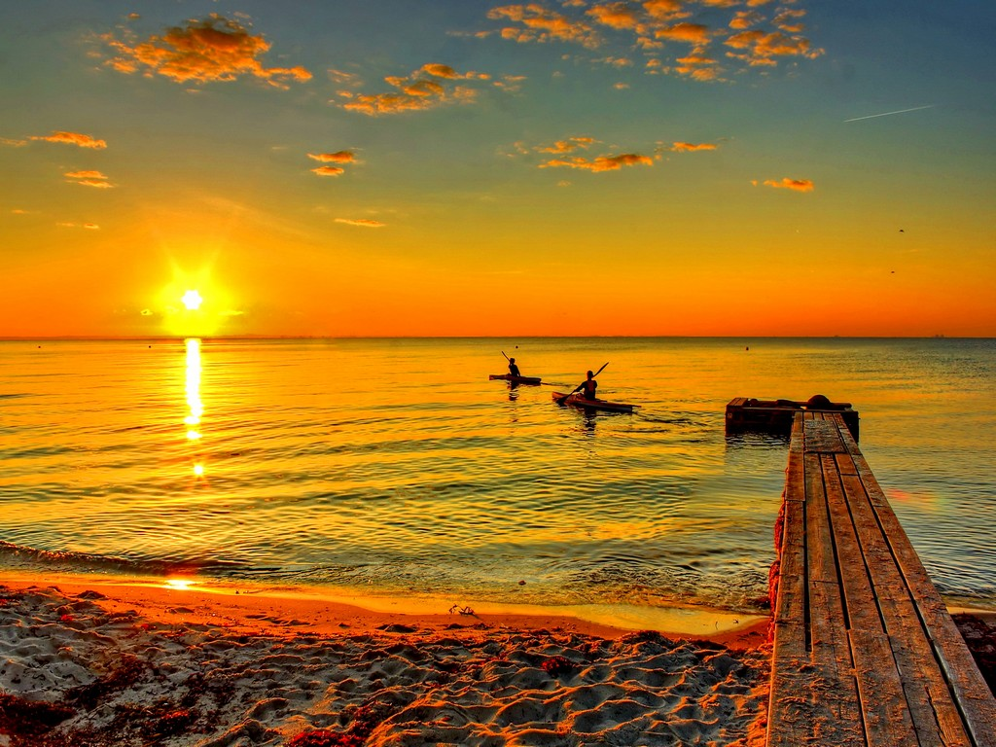
únicamente queda la posibilidad de que esa gran fuerza o energía universal, se manifieste entre los seres humanos, abriendo los corazones y los ojos del alma de cada uno de nosotros, para llegar a conocer la Verdad.

Slide 19

Un Abrazo
Que tengas un
buen día!
Texto; José Luis Giménez
www.jlgimenez.es
informacion@jlgimenez.es
Fotos de la red
José Luis

Slide 20



Accede a la sección que desees desde aquí:
Propia Creación
De la Red
Dedicatorias | Fechas Especiales | Graciosos
Historia y Arte | Lugares | Musicales
Naturaleza y Ciencias | Política | Reflexión
Religiosos | Románticos | Salud
Dedicatorias | Fechas Especiales | Graciosos
Historia y Arte | Lugares | Musicales
Naturaleza y Ciencias | Política | Reflexión
Religiosos | Románticos | Salud
Si deseas recibir pps periódicamente en tu correo electrónico subscríbete aquí:

